Slide 1
Python语言编程导论
第六章 数据结构（一）
2019年春季学期 张晋连

Slide 2
主要内容
序列概述
序列通用操作
字符串概述
字符串格式化
字符串方法
正则表达式简介

Slide 3
一、序列概述
Python提供了功能强大的内置数据结构。包括：
  字符串
  列表
  元组
  字典
  集合
序列

Slide 4
二、序列通用操作
Python中，字符串、列表和元组都属于序列。
序列有一些通用的操作。包括：
  索引（indexing）
  切片（slicing）
  加（adding）
  乘（multiplying）
  检查某个元素是否属于序列的成员（成员资格）
  计算序列长度
  找出最大元素和最小元素等。

Slide 5
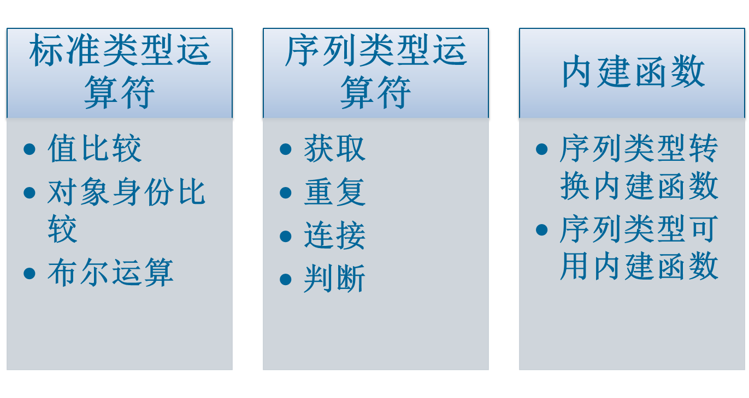
序列相关操作

Slide 6

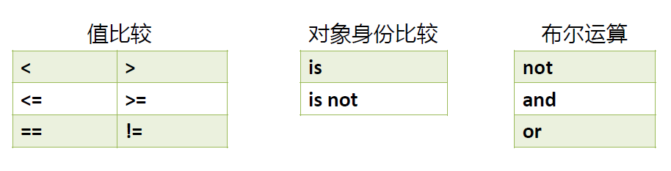
标准类型运算符

Slide 7
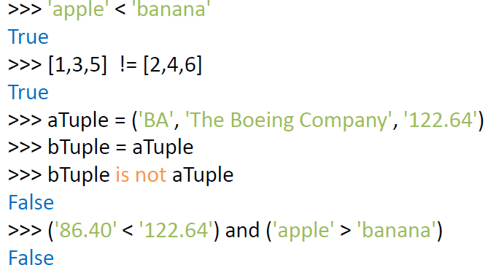
标准类型运算符示例

Slide 8
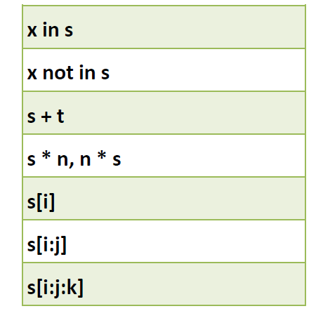
序列类型运算符

Slide 9
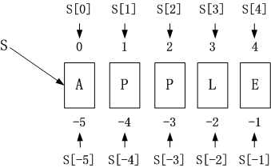
序列的索引
序列中的所有元素都有编号。从0开始递增。这些元素可以通过编号分别访问。索引有正索引和负索引，可根据实际情况选用。
例如：字符串’apple’的正索引和负索引

Slide 10
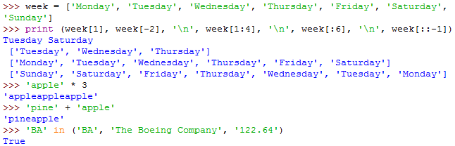
序列类型运算符示例

Slide 11
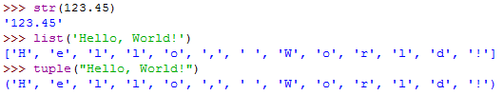
序列类型转换内置函数
list()
str()
tuple()

Slide 12
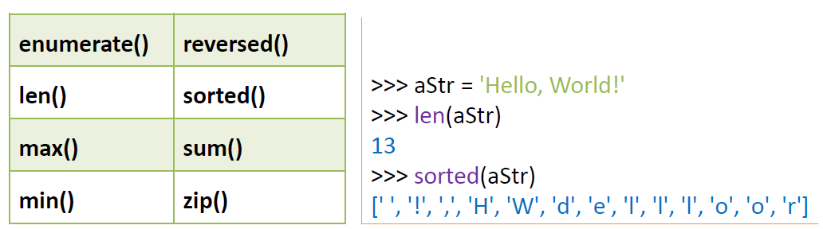
序列类型其他常用内建函数
说明：在循环中引用相关函数，可以高效地得出相应结果。

Slide 13
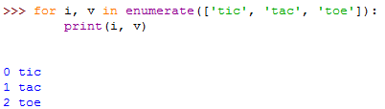
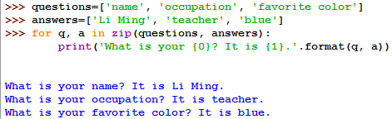
例：同时获取序列索引及值
例：同时循环两个或多个序列

Slide 14
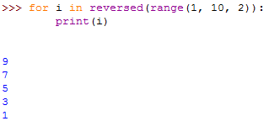
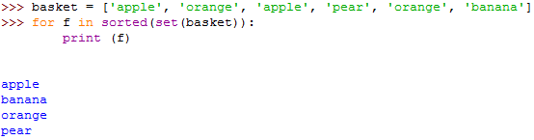
例：逆向循环序列
例：按排序后的顺序循环序列

Slide 15
三、字符串概述
在Python中，字符串是除数字外最重要的数据类型。字符串无处不在：将字符串输出到屏幕上；从用户的键盘输入读取字符串；文件通常被视为大型字符串；网页大部分是由文本组成的。
可充分利用索引和切片—用于从字符串中提取子串。
虽然Python字符串提供了众多实用的函数，但实际处理字符串时，常常需要更强大的工具。Python提供了一个第三方库re，进行正则表达式处理，用于处理复杂字符串。

Slide 16
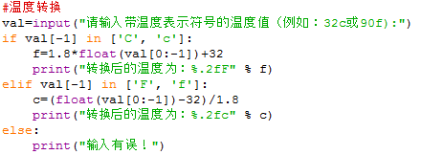
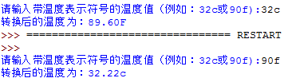
例6-1：温度转换程序

Slide 17
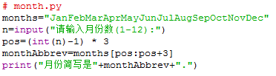
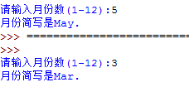
例6-2：输入一个月份数字，返回对应月份名称缩写

Slide 18
四、字符串格式化
在使用print语句输出数据时，可以按照定制的方式进行输出，Python提供一些字符串格式方法：
  类似C语言的格式化方法，使用%
  format()方法
  其他方法

Slide 19
1、使用%格式化字符串
C语言使用函数printf()格式化输出结果，Python也提供了类似功能。
Python将若干值插入带有“%”标记的字符串中，从而可以按照指定格式输出字符串。
语法：
"%s" % str1
"%s %s" % (str1, str2)

Slide 20
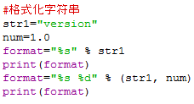

例6-3：格式化字符串
执行结果：

Slide 21


例6-4：带精度的格式化
执行结果：

Slide 22
Python格式化字符串的替代符及含义：
符号 | 描述 | 符号 | 描述
%c | 格式化字符及其ASCII码 | %f | 格式化浮点数字，可指定小数点后的精度
%s | 格式化字符串 | %e | 用科学计数法格式化浮点数
%d | 格式化整数 | %E | 作用同%e
%u | 格式化无符号整数 | %g | 根据值的大小决定使用%f或%e
%o | 格式化无符号八进制数 | %G | 作用同%g
%x | 格式化无符号十六进制数 | %p | 用十六进制数格式化变量的地址
%X | 格式化无符号十六进制数（大写） | %% | 若在字符串中输出“%”，需要使用“%%”

Slide 23
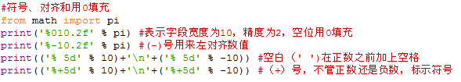

例6-5：符号、对齐和用0填充
在字段宽度和精度之间还可以放置一个“标志”，该标志可以是零、加号、减号或空格。零表示数字将会用0填充。
执行结果：

Slide 24
2、使用format方法格式化字符串
Python推荐使用format()方法，相比C语言风格格式化方法，该方法功能更强、更直观、更容易格式化组合数据类型。

Slide 25
format方法的基本使用格式：
<模板字符串>.format(<逗号分隔的参数>)
其中：
  <模板字符串>由一系列的槽组成，用来控制修改字符串中嵌入值出现的位置，其基本思想是将format()方法的<逗号分隔的参数>中的参数按照序号关系替换到<模板字符串>的槽中；
  槽用大括号({})表示，如果大括号中没有序号，则按照出现顺序替换；如果大括号中指定了使用参数的序号，按照序号对应参数替换；
  槽中还可以使用关键字参数。

Slide 26
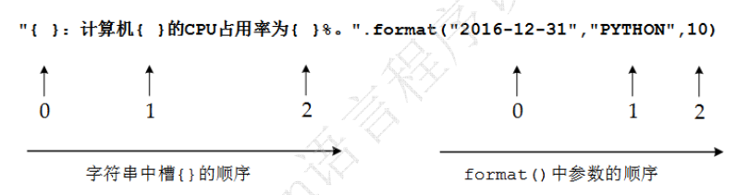
format()方法的槽顺序和参数顺序（无序号）：

Slide 27
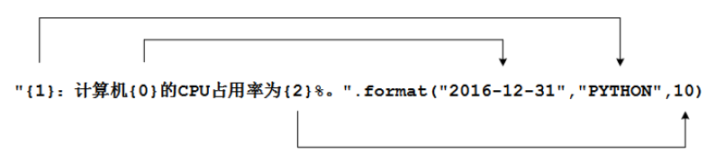
format()方法的槽顺序和参数顺序（有序号）：

Slide 28
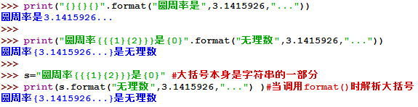
例如：

Slide 29
带有格式信息的槽：
format()方法中<模板字符串>的槽除了包括参数序号，还可以包括：格式控制信息。此时，槽的内部格式为：
{<参数序号>: <格式控制标记>}
其中，<格式控制标记>用来控制参数显示时的格式。

Slide 30
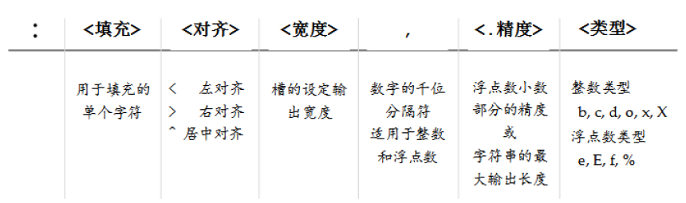
槽中格式控制标记的字段：
<格式控制标记>包括：<填充><对齐><宽度>,<.精度><类型>6 个字段，这些字段都是可选的，可以组合使用。

Slide 31
字段功能：
<填充>、<对齐>和<宽度>是3个相关字段。
<宽度>指当前槽的设定输出字符宽度，如果该槽对应的format()参数长度比<宽度>设定值大，则使用参数实际长度。如果该值的实际位数小于指定宽度，则位数将被默认以空格字符补充。
<对齐>指参数在<宽度>内输出时的对齐方式，分别使用<、>和^三个符号表示左对齐、右对齐和居中对齐，默认为左对齐。
<填充>指<宽度>内除了参数外的字符采用什么方式表示，默认采用空格，可以通过<填充>更换。

Slide 32
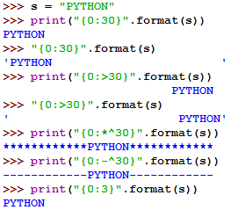
例如：

Slide 33

<格式控制标记>中逗号（，）用于显示数字的千位分隔符。
例如：

Slide 34

<.精度>表示两个含义，由小数点（.）开头。对于浮点数，精度表示小数部分输出的有效位数；对于字符串，精度表示输出的最大长度。
例如：

Slide 35
<类型>表示输出整数和浮点数类型的格式规则。
对于整数类型，输出格式包括6种：
  b: 输出整数的二进制方式；
  c: 输出整数对应的 Unicode 字符；
  d: 输出整数的十进制方式；
  o: 输出整数的八进制方式；
  x: 输出整数的小写十六进制方式；
  X: 输出整数的大写十六进制方式。
例如：

Slide 36
对于浮点数类型，输出格式包括4种：
  e: 输出浮点数对应的小写字母 e 的指数形式；
  E: 输出浮点数对应的大写字母 E 的指数形式；
  f: 输出浮点数的标准浮点形式；
  %: 输出浮点数的百分数形式。
浮点数输出时尽量使用<.精度>表示小数部分的宽度，有助于更好控制输出格式。

Slide 37

例如：

Slide 38
3、字符串的转义字符
计算机中存在可见字符与不可见字符。可见字符指键盘上的字母、数字和符号。不可见字符是指换行、回车、制表符等字符。
对于不可见字符，Python使用的方法类似于C语言，都是使用“\”作为转义字符。
Python还提供了函数strip()、lstrip()、rstrip()去除字符串中的转义字符。

Slide 39
Python常用的转义字符及其含义
符号 | 描述 | 符号 | 描述
\\ | 反斜线 | \v | 纵向制表符
\’ | 单引号 | \r | 回车符
\” | 双引号 | \f | 换页符
\a | 发出系统响铃声 | \o | 八进制数代表的字符
\b | 退格符 | \x | 十六进制数代表的字符
\n | 换行符 | \000 | 终止符，其后的字符串全部忽略
\t | 横向制表符

Slide 40
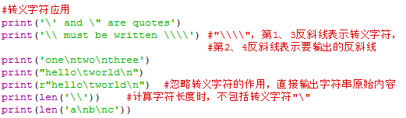
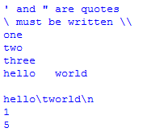
例6-6：转义字符应用
执行结果：

Slide 41
五、字符串方法
Python字符串自带了大量很有用的方法（字符串类内定义的函数），可调用dir并将参数指定为任何字符串（如：dir(‘ ’)）来查看它们。
虽无必要准确记住所有字符串方法功能，但最好有个大致了解，这样有益于需要时去查询具体使用。
字符串方法的详细介绍可参阅其文档字符串或Python在线文档（https://docs.python.org/3/）。
本章介绍常用的字符串方法。

Slide 42
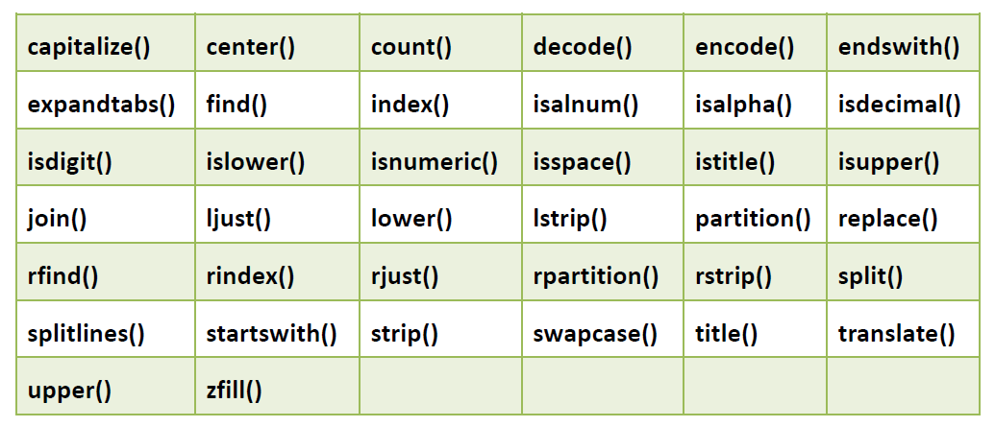
字符串常用方法

Slide 43
1、字符串测试
方法名 | 何时返回True | 方法名 | 何时返回True
s.endswith(t) | s以字符串t结尾 | s.islower() | s只包含小写字母
s.startswith(t) | s以字符串t打头 | s.isnumeric() | s只包含数字字符
s.isalnum() | s只包含字母和数字 | s.isprintable() | s只包含可打印字符
s.isalpha() | s只包含字母 | s.isspace() | s只包含空白字符
s.isdecimal() | s只包含表示十进制数字的字符 | s.istitle() | s是个大小写符合标题要求的字符串
s.isdigit() | s只包含数字字符 | s.isupper() | s只包含大写字母
s.isidentifier() | s是合法的标识符 | t in s | s包含字符串t
用于检测字符串是否为特定格式，它们组成了一个最大的字符串方法组。
测试方法的值都返回True或False。

Slide 44
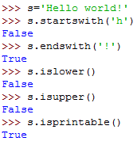
例如：

Slide 45
2、字符串的查找
方法名 | 返回值
s.find(t) | 若未找到字符串t，则返回-1；否则返回t在s中的起始位置
s.rfind(t) | 与find相同，但从右往左查找
s.index(t) | 与find相同，但如果在s中找不到t，则引发ValueError异常
s.rindex(t) | 与index相同，但从右往左查找
说明：方法index和find之间的差别在于没有找到指定子串的情形。方法index引发异常ValueError，而方法find将返回-1。

Slide 46
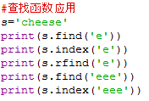
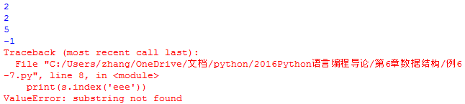
例6-7：查找方法应用

Slide 47
3、字符串的替换
Python字符串自带了两个替换方法，如下表所示。
方法名 | 返回的字符串
s.replace(old,new[,count]) | 将s中的每个old替换为new，若给出count，则前count次的old被new替换
s.expandtabs(n) | 将s中的每个制表符扩展为空格，空格宽度为n
注意：使用替换方法可轻松地删除字符串中的子串。

Slide 48
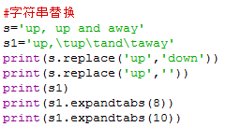

例6-8：字符串替换

Slide 49
4、字符串拆分
拆分方法将字符串拆分成多个子串。如下表所示。
方法名 | 返回的字符串
s.partition(t) | 将s拆分为三个字符串（head、t和tail），其中head为t前面的子串，tail为t后面的子串。返回值为元组
s.rpartition(t) | 与partition相同，但从s的右端开始搜索t。返回值为元组
s.split(t=None, maxsplit=-1) | 以t为分隔符，将s划分成一系列子串，并返回一个由这些子串组成的列表。默认分隔符为空格，若给出maxsplit参数，则只有maxsplit个分隔符有效
s.rsplit(t) | 与split相同，但从s的右端开始搜索t
s.splitlines() | 返回一个由s中的各行组成的列表

Slide 50
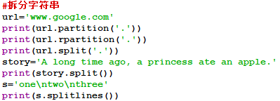

例6-9：拆分字符串

Slide 51
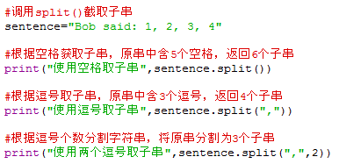

例6-10：使用split()方法获取子串
执行结果：

Slide 52
5、改变大小写
方法名 | 返回的字符串
s.capitalize() | 将s[0]改为大写，其余小写
s.lower() | 让s的所有字母都小写
s.upper() | 让s的所有字母都大写
s.swapcase() | 将小写字母改为大写，并将大写字母改为小写
s.title() | 让s的大小写符合标题的要求
说明：在以上函数中，Python都创建并返回一个新字符串，Python不会真正修改原字符串。

Slide 53
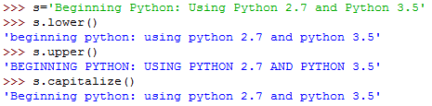
例如：

Slide 54
例6-11：
如有以下形式的一些句子：
What do you think of this saying "No pain, No gain"?
对于句子中双引号中的内容，首先判断其是否满足标题格式，不管满足与否最终都将其转换为标题格式输出。

Slide 55
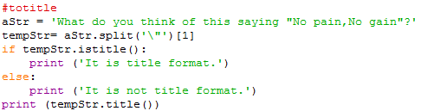


Slide 56
6、设置字符串格式
方法名 | 返回的字符串
s.center(n,ch) | 返回长度为n个字符的字符串，其中s位于中间，两边用字符ch填充
s.ljust(n,ch) | 返回长度为n个字符的字符串，其中s位于左边，右边用字符ch填充
s.rjust(n,ch) | 返回长度为n个字符的字符串，其中s位于右边，左边边用字符ch填充
s.zfill(n) | 返回长度为n个字符的字符串，若字符串长度不足n，在左侧添加字符“0”，但若s的最左侧字符是“+”或“-”，则从第二个字符左侧添加0
s.format(vars) | 设置字符串格式。详见本章格式化字符串内容

Slide 57
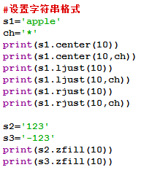
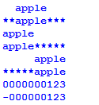
例6-12：设置格式

Slide 58
7、字符串剥除
剥除方法用于删除字符串开头或末尾指定的字符。如下表所示。
默认情况下，剥除空白字符（空白字符包括：空格本身、回车\r、回车换行\n、制表符\t、换页符\f） ；如果指定了字符串参数，则剥除该字符串中的指定字符。
方法名 | 返回的字符串
s.strip(ch) | 从s开头和末尾删除指定字符ch
s.lstrip(ch) | 从s开头（左端）删除指定字符ch
s.rstrip(ch) | 从s末尾（右端）删除指定字符ch

Slide 59
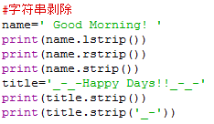

例6-13：字符串剥除

Slide 60
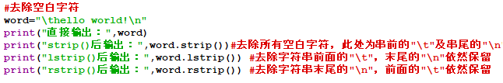

例6-14：去除空白字符

Slide 61
8、字符串比较
Python直接使用“==”“!=”操作符比较两个字符串的内容。
若要比较字符串的部分内容，可以先截取子串，再使用“==”“!=”操作符进行比较。
若要比较字符串的开头和结尾部分，更方便的方式是使用startswith()或endswith()函数。
startswith()与endswith()的声明为：
  startswith(substring, [start [,end]])
  endswith(substring, [start [,end]])

Slide 62
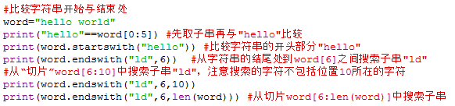

例6-15：比较字符串开始和结束处
执行结果：

Slide 63
9、字符串的合并
之前介绍过，Python可使用“+”连接不同的字符串。
除此之外，还可以使用join方法（是split方法的逆方法）和reduce函数实现字符串的合并。
说明：Python 3系列开始，reduce是functools模块中的函数。

Slide 64
join方法：
格式：S.join(iterable) -> str
功能：
Return a string which is the concatenation of the strings in the iterable. The separator between elements is S.

Slide 65
reduce方法：
格式：reduce(function, sequence[, initial]) -> value
功能：
Apply a function of two arguments cumulatively to the items of a sequence, from left to right, so as to reduce the sequence to a single value. For example, reduce(lambda x, y: x+y, [1, 2, 3, 4, 5]) calculates ((((1+2)+3)+4)+5). If initial is present, it is placed before the items of the sequence in the calculation, and serves as a default when the sequence is empty.

Slide 66
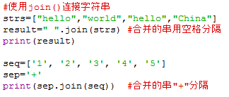

例6-16：使用join函数连接字符串
执行结果：

Slide 67
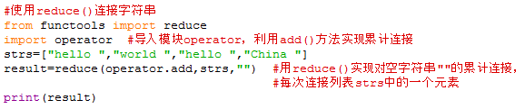
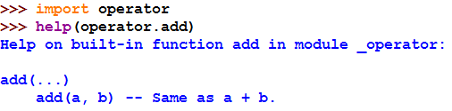
例6-17：使用reduce函数连接字符串
执行结果：

Slide 68
10、字符串与日期的转换
在实际应用中，经常需要将日期类型与字符串类型互相转换。
Python提供了time模块处理日期和时间。函数strftime()可以实现从时间到字符串的转换。
字符串到时间的转换要进行两次转换，需要使用time模块和datetime模块。

Slide 69
strftime()函数：
声明：
strftime(format[, tuple])->string
说明：
  参数format表示格式化日期的特殊字符。例如：“%Y-%m-%d”相当于“yyyy-mm-dd”.
  参数tuple表示需要转换的时间，用元组存储。元组中的元素分别表示年、月、日、时、分、秒、……。
  函数返回一个表示时间的字符串。

Slide 70
字符串到时间的转换步骤：
第一次转换：调用函数strptime()将字符串转换为一个元组。其声明为：
strptime(string, format)->struct_time
  函数返回一个存放时间的元组。
第二次转换：将表示年、月、日的3个变量传递给函数datetime()。datetime模块的datetime()函数格式为：
datetime(year, month, day[, hour[, minute[, second[, microsecond[,tzinfo]]]])
  函数返回一个date类型的变量。
Notes:
tzinfo—time zone information

Slide 71
格式化日期的常用标记
符号 | 描述 | 符号 | 描述
%a | 英文星期的简写 | %M | 分钟数，取值在01～59之间
%A | 英文星期的完整拼写 | %j | 显示从本年第1天开始到当天的天数
%b | 英文月份的简写 | %w | 显示今天是星期几，0表示星期天
%B | 英文月份的完整拼写 | %W | 显示当天属于本年的第几周，以星期一作为一周的第一条进行计算
%c | 显示本地的日期和时间 | %x | 本地的当天日期
%d | 日期数，取值在1～31之间 | %X | 本地的当天时间
%H | 小时数，取值在00～23之间 | %y | 年份，取值在00～99之间
%I | 小时数，取值在01～12之间 | %Y | 年份的完整数字
%m | 月份，取值在01～12之间

Slide 72
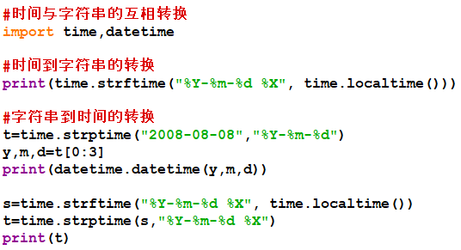
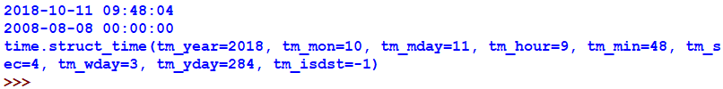
例6-18：时间与字符串的互相转换
执行结果：

Slide 73
课堂练习一：
课堂练习一

Slide 74
六、正则表达式简介（regular expression, regex, RE）
正则表达式是用于处理字符串的强大工具，拥有自己独特的语法以及一个独立的处理引擎，效率上可能不如字符串自带的方法，但功能十分强大。

Slide 75
1、正则表达式的概念
正则表达式是用来简洁表达一组字符串的表达式；
正则表达式是一种通用的字符串表达框架，是一种针对字符串表达“简洁”和“特征”思想的工具；
正则表达式可以用来判断某字符串的特征归属。

Slide 76
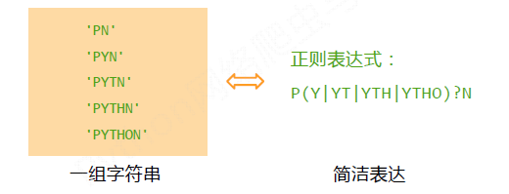
例如：

Slide 77
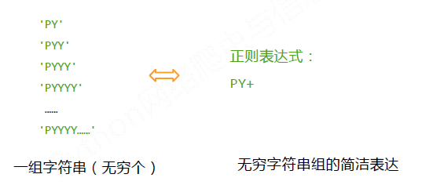
例如：

Slide 78
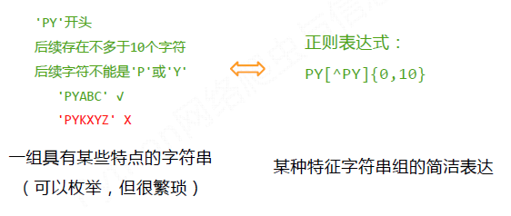
例如：

Slide 79
2、正则表达式的用途
正则表达式在文本处理中十分常用：
  表达文本类型的特征（病毒、入侵等）
  同时查找或替换一组字符串
  匹配字符串的全部或部分（最主要的应用）
  ……

Slide 80

3、正则表达式的语法
正则表达式语法由字符和操作符构成

Slide 81
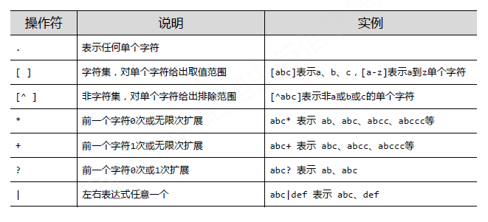
正则表达式常用操作符（一）

Slide 82
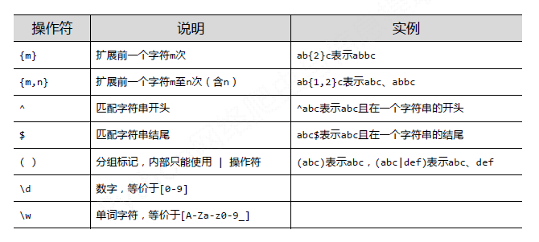
正则表达式常用操作符（二）

Slide 83
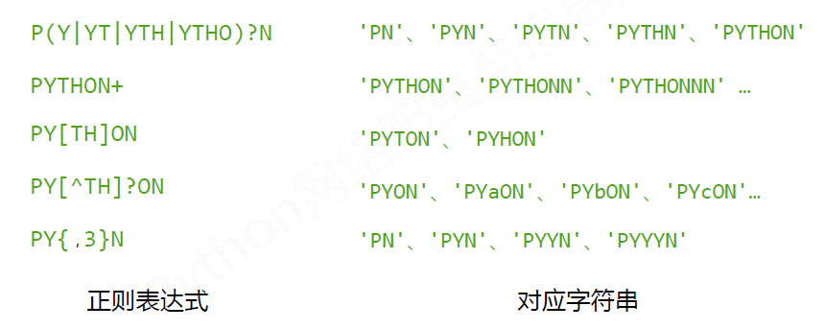
正则表达式实例：

Slide 84

经典正则表达式实例：
Notes:
关于表达正整数形式的正则表达式：前后都有可能为0，所以中间的[1-9]是必要的。

Slide 85

匹配IP地址的正则表达式：

Slide 86
4、Re库基本使用
Re库是Python的标准库，主要用于字符串匹配
调用方式：import re
正则表达式的表示类型：
  raw string 类型（原生字符串类型）
  string 类型（更繁琐）

Slide 87

raw string类型：
raw string：是不包含转义字符的字符串。表示为：
r 'text'
例如：

Slide 88

string类型：
re库也可以采用string类型表示正则表达式，但更繁琐。
例如：
建议：当正则表达式包含转义符时，使用raw string

Slide 89

Re库的主要功能函数

Slide 90
（1）search函数
格式：re.search(pattern, string, flags=0)
功能：在一个字符串中搜索匹配正则表达式的第一个位置，返回match对象
参数：
  pattern : 正则表达式的字符串或原生字符串表示
  string : 待匹配字符串
  flags : 正则表达式使用时的控制标记

Slide 91

flags : 正则表达式使用时的控制标记

Slide 92

例如：

Slide 93
（2）match函数
格式：re.match(pattern, string, flags=0)
功能：从一个字符串的开始位置起匹配正则表达式，返回match对象
参数：
  pattern : 正则表达式的字符串或原生字符串表示
  string : 待匹配字符串
  flags : 正则表达式使用时的控制标记

Slide 94

例如：

Slide 95
（3）findall函数
格式：re.findall(pattern, string, flags=0)
功能：搜索字符串，以列表类型返回全部能匹配的子串
参数：
  pattern : 正则表达式的字符串或原生字符串表示
  string : 待匹配字符串
  flags : 正则表达式使用时的控制标记

Slide 96

例如：

Slide 97
（4）split函数
格式：re.split(pattern, string, maxsplit=0, flags=0)
功能：将一个字符串按照正则表达式匹配结果进行分割，返回列表类型
参数：
  pattern : 正则表达式的字符串或原生字符串表示
  string : 待匹配字符串
  maxsplit: 最大分割数，剩余部分作为最后一个元素输出
  flags : 正则表达式使用时的控制标记

Slide 98

例如：

Slide 99
（5）finditer函数
格式：re.finditer(pattern, string, flags=0)
功能：搜索字符串，返回一个匹配结果的迭代类型，每个迭代元素是match对象
参数：
  pattern : 正则表达式的字符串或原生字符串表示
  string : 待匹配字符串
  flags : 正则表达式使用时的控制标记

Slide 100

例如：

Slide 101
（6）sub函数
格式：re.sub(pattern, repl, string, count=0, flags=0)
功能：在一个字符串中替换所有匹配正则表达式的子串，返回替换后的字符串
参数：
  pattern : 正则表达式的字符串或原生字符串表示
  repl ：替换匹配字符串的字符串
  string : 待匹配字符串
  count ： 匹配的最大替换次数
  flags : 正则表达式使用时的控制标记

Slide 102

例如：

Slide 103

6、Re库的另一种等价用法
函数式用法，一次性操作
面向对象用法，编译后多次操作

Slide 104
compile函数用法：
格式：regex = re.compile(pattern, flags=0)
功能：将正则表达式的字符串形式编译成正则表达式对象
参数：
  pattern : 正则表达式的字符串或原生字符串表示
  flags : 正则表达式使用时的控制标记

Slide 105

Re库的另一种等价用法
说明：这些函数与之前函数的差别为取消第一个参数pattern

Slide 106

7、Re库的Match对象
Match对象是一次匹配的结果，包含匹配的很多信息。
例如：

Slide 107
Match对象的属性
属性 | 说明
.string | 待匹配的文本
.re | 匹配时使用的pattern对象（正则表达式）
.pos | 正则表达式搜索文本开始位置
.endpos | 正则表达式搜索文本结束位置

Slide 108

Match对象的方法
group(0)是匹配整个字符串，更详细内容可参见：https://docs.python.org/3.6/library/re.html#re.match.group

Slide 109

例如：

Slide 110

8、Re库的贪婪匹配和最小匹配
同时匹配长短不同的多项，返回哪一个呢？

Slide 111

贪婪匹配
Re库默认采用贪婪匹配，即输出匹配最长的子串

Slide 112

最小匹配
如何输出最短的子串呢？

Slide 113

最小匹配操作符
说明：只要长度输出可能不同的，都可以通过在操作符后增加?变成最小匹配

Slide 114


例6-19：编写一个程序，从键盘输入若干字符串，当输入done或quit则结束程序
通常的方法为：

Slide 115


使用正则表达式用户输入done或quit结束程序：

Slide 116


例6-20：假设要识别逗人的字符串：开头为一个或多个’ha’，末尾为一个或多个’!’
说明：本函数如果不使用正则表达式，将非常麻烦。

Slide 117
9、关于正则表达式的说明
Python的re模块规模庞大，其中有大量正则表达式函数可用于执行字符串处理任务，如匹配、分拆和替换；还有提高常用正则表达式处理速度的技巧，以及众多匹配常用字符的捷径。
re模块的文档可参见：https://docs.python.org/3/library/re.html

Slide 118
课堂练习二：
课堂练习二

